Slide 1

ЭЛЕКТРОННЫЙ ДОКУМЕНТООБОРОТ
Электронный документооборот, или сокращённо ЭДО, — это обмен юридически значимыми электронными документами с контрагентами по защищённым каналам связи без применения бумажных носителей.

Slide 2
Для начала важно понять, что электронный документ — это файл, заверенный электронной подписью. Его не нужно распечатывать. Он признаётся юридически значимым оригиналом.
Оператор ЭДО — это организация, которая обеспечивает защищённую систему хранения и передачи данных. Требования к таким организациям зафиксированы в Приказе ФНС России от 04.03.2014 N ММВ-7-6/76@ «Об утверждении Требований к оператору электронного документооборота».
Электронная цифровая подпись (ЭЦП) — это уникальная комбинация знаков, которая служит эквивалентом обычной подписи на бумаге. ЭЦП бывает простой, неквалифицированной и квалифицированной. Каждый вид электронной подписи отличается уровнем защиты и юридической значимостью, из-за чего применяется в разных ситуациях.
С 1 марта 2022 г. вступит в силу новый Приказ ФНС России от 08.06.2021 N ЕД-7-26/546@ «Об утверждении Требований к оператору электронного документооборота».
В системе ЭДО есть два важных звена:
оператор ЭДО
электронная подпись

Slide 3
Принцип работы: передача данных осуществляется через особое программное обеспечение, а все образцы и формуляры заполняются на компьютере.
Цель ЭДО в том,
- чтобы обеспечить повышение скорости работы организации в целом, удобства ведения расчетов и конфиденциальности.
Создать электронный документооборот, не отказываясь от бумажного очень просто. ЭДО способен выполнять все те же функции, что и его аналог на бумаге. Он позволяет формировать, редактировать, регистрировать документы, отправлять их клиентам или партнёрам.
Кроме того, он значительно упрощает сдачу отчётов в ФНС или другие контролирующие органы. Электронные документы подготавливаются в доступной электронной форме. Они должны быть пригодны для обработки различными системами. Чтобы такой документ имел юридическую силу, он подписывается электронной подписью.

Slide 4
Рассмотрим электронный документооборот при обмене документами между компаниями:
Сотрудник одной из компаний формирует документ,
например заявление или официальное письмо.
Затем подписывает его электронной подписью и посылает через систему ЭДО адресату.
Работник компании-получателя прочитывает документ, а затем также проставляет свою электронную подпись.
Сразу после этого в первую организацию приходит уведомление, после которого можно действовать — отгружать товары, переводить оплату или совершать прочие действия, описанные в документе.

Slide 5
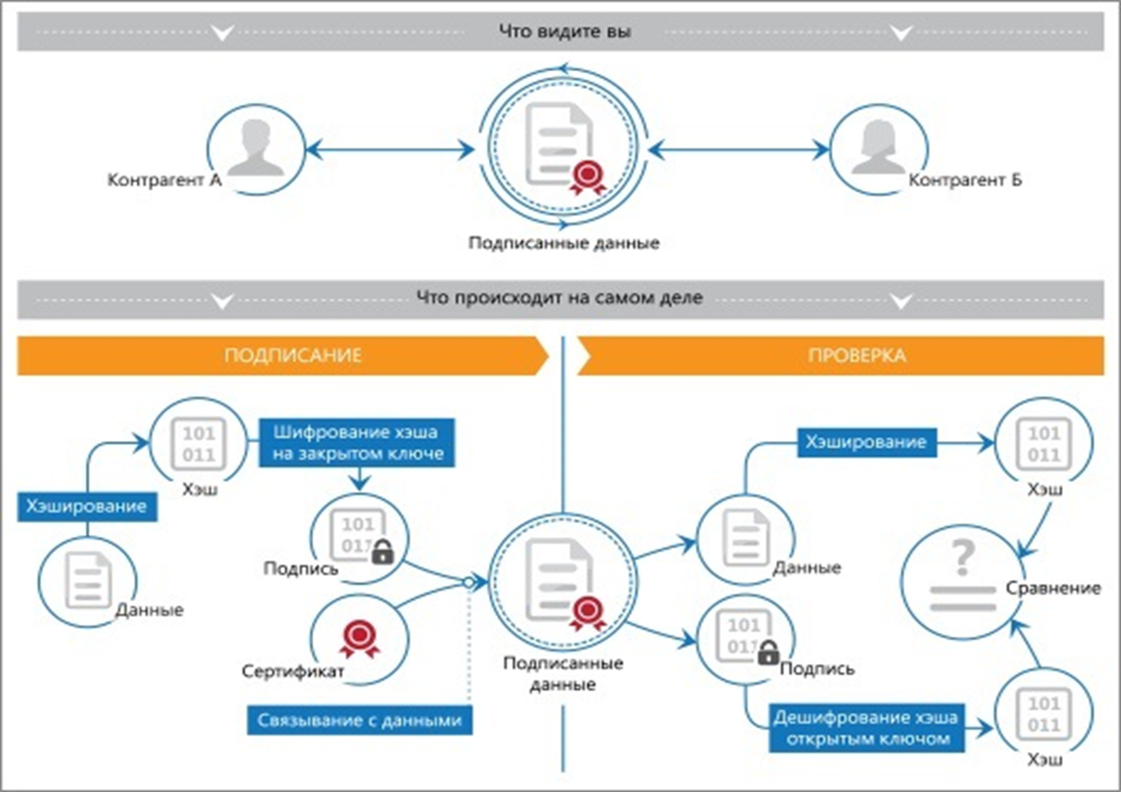
Механизм работы электронной подписи

Slide 6
Виды электронного документооборота
Существует более детальная классификация по типам документов:
внутренний
(в пределах одной организации)
Два основных вида ЭДО:
внешний
(передача данных между компаниями и госучреждениями).
кадровый ЭДО;
управленческий;
складской;
бухгалтерский;
архивный и т. д.

Slide 7
Положительные и отрицательные стороны
использования ЭДО для бизнеса
Положительные стороны:
Экономия. это самый первый и очевидный плюс электронного документооборота. Для традиционных документов нужны бумага, принтер, печати, степлеры, файлы, папки, дыроколы, на эти мелочи тратит компания немаленькие суммы. Электронные версии документов тоже требуют своих затрат, но это в разы меньше, чем бумажные носители.
Занимают меньше места. Этот пункт связан с первым. Не секрет, что многие документы компании обязаны хранить 3, 5 и более лет. Чтобы хранить такой объём бумаг, организации снимают помещения, которые могут занимать не один этаж. Электронные документы хранятся на серверах, которые тоже занимают место, но оно в разы меньше.
Надёжность хранения и поиска. Бумага не самый долговечный материал, он может выцвести, сгореть, порваться. Также из-за постоянной транспортировки между кабинетами некоторые листы могут потеряться, перепутаться. Бумажные носители слишком сильно зависят от человеческого фактора. У электронных хранилищ есть резервные копии, которые не дадут потерять данные. Искать бумажные носители тоже непросто.
Ускоренный процесс обработки документов между сотрудниками. Если сотруднику нужен бумажный документ, ему придётся идти туда, где он хранится, если компания маленькая. Однако у крупных компаний с этим возникают большие трудности. За электронным документом никуда идти не нужно. Он есть на компьютере любого сотрудника. Также виртуальные документы не нужно носить на подписание. Достаточно просто отправить и подождать ответа.
Скорость работы с клиентами. Клиентам могут быть нужны не только чеки, но и акты выполненных работ, налоговые документы и многое другое. Клиент будет рад, если у него будет возможность получить необходимые документы в короткие сроки и не вставая с дивана.
Безопасность. Представим, что один документ понадобился сразу нескольким людям. В век технологий можно отсканировать его и разослать всем нуждающимся, но так у этого документа будет много копий. Чтобы ни одна копия с коммерческой или другой тайной не утекла в сеть, нужно потратить много сил и средств на защиту всех пересылок. ЭДО ― это единая сеть, в которой один документ могут просматривать сразу несколько сотрудников без лишней пересылки.
Можно следить за эффективностью работников. Электронные документы могут хранить историю изменения документа: когда и кому он поступил, сколько понадобилось времени на его обработку. Если какая-то работа не была выполнена в срок, сразу будет видно слабое звено. Один сотрудник не сможет оклеветать другого, так как все действия зафиксированы.

Slide 8
Без минусов здесь тоже не обошлось,
но их намного меньше, чем плюсов.
Трудность и дороговизна внедрения. Несмотря на то, что сама система экономит много денег, для её внедрения нужно много средств. Нужно приобрести и настроить ПО, купить электронные подписи для всего персонала, обучить сотрудников работе с программой, также перевести все существующие документы в электронный вид. Всё это недёшево и долго.
Потребуется администратор. Даже если вы будете использовать систему, которую предлагает оператор, вам всё равно нужно будет кастомизировать некоторые настройки под нужды компании и поддерживать работоспособность системы.
Контрагент тоже должен быть подключён к ЭДО. Нельзя рандомно (выборочно) отправлять официальные документы. Физическое или юридическое лицо, с которым вы хотите обменяться документами, тоже должно быть зарегистрировано в системе ЭДО. Если же у контрагента нет ЭДО, вам придётся вести смешанный документооборот (бумажно-электронный) для таких партнёров.

Slide 9
Чтобы избежать неприятностей и безопасно обмениваться важными документами, такими как договоры, нужно работать через системы операторов. Операторы ЭДО — это организации, обладающие необходимым программным комплексом для обмена информацией. Как открытой, так и строго конфиденциальной. По сути, это сервисы с защищенными каналами связи с особым шифрованием. В нашей стране несколько подобных сервисов, примерно одинаковых по цене услуг, скорости передачи данных, надёжности и безопасности. Незначительные отличия могут быть в следующем:
скорость работы технической поддержки клиентов;
готовность оказывать помощь в подключении контрагентов;
дополнительные возможности интеграции;
наличие консультантов, готовых помочь клиентам с внедрением в работу ЭДО.

Slide 10

На что нужно обратить внимание при выборе посредника для внедрения в своей организации ЭДО.
Кроме обмена документами, оператор обеспечивает клиентам полноценный сервис:
уведомляет ФНС о том, что организация клиента присоединилась к электронной системе;
гарантирует конфиденциальность, используя для обмена только каналы с высокой степенью защиты;
следит за регламентами, соблюдает требования законодательства;
делает проверку подлинности электронных подписей.

Slide 11

Как перейти на электронный документооборот
Первым делом нужно подключиться к оператору ЭДО или воспользуйтесь готовым продуктом.
Купите сертификат электронной подписи и получите ключ шифрования. Если сертификат уже есть, — зарегистрируйте электронную подпись в системе.
После этого проинформируйте своих контрагентов о том, что теперь вы работаете по ЭДО и укажите с каким оператором.

Slide 12
Для электронного документооборота организации используют электронные подписи с максимальной степенью защиты — КЭП.
Электронный документооборот и электронная подпись неразрывно связаны друг с другом.
В ЭДО электронная подпись используется для того, чтобы документы получили юридическую значимость. Использование юридических значимых документов в электронной форме позволяет организациям полностью уйти от бумажной документации.
Для ЭДО в основном используется квалифицированная электронная подпись. В отличие от НЭП — неквалифицированной электронной подписи — КЭП придаёт документам правовую силу без дополнительных соглашений между контрагентами.

Slide 13
Электронная подпись для внешнего документооборота
Для внешнего ЭДО нужна усиленная квалифицированная ЭП. Такая подпись обеспечивает выполнение двух задач безопасной передачи документов:
Защита от перехвата информации.
Защита файла от изменений после отправки.
Квалифицированная ЭП обеспечивает безопасность с помощью сертифицированных ключей проверки закрытого и открытого типа.
С помощью внешней документации сотрудники организации обрабатывают обращения клиентов, взаимодействуют с внешними смежными клиентами, обмениваются счетами и договорами с контрагентами, а бухгалтеры сдают отчётность в контролирующие органы.
Электронную подпись придаёт юридическую значимость счетам, декларациям, отчётам и накладным в СЭД.
ЭП может использоваться для электронных торгов и клиент-банка при соблюдении двух условий:
ЭП выдана УЦ, входящим в сеть доверия ФНС.
В сертификате ЭП содержится информация о компании.

Slide 14
Особенности получения сертификатов КЭП руководителей организации:
— cертификат выдается только руководителю юрлица или ИП;
— для первичного получения обязательна личная явка руководителя в точку выдачи;
— если у организации в ЕГРЮЛ в качестве единоличного исполнительного органа указана управляющая компания (УК), а не физлицо, то получать сертификат необходимо руководителю УК, на каждую из управляемых организаций;
— сотрудники филиалов и представительств, не зарегистрированных в ЕГРЮЛ как отдельные юрлица, получают сертификаты КЭП на физлиц в коммерческих УЦ;
— если у организации несколько руководителей, указанных в ЕГРЮЛ, получить сертификат КЭП может каждый из них;
— сертификат получают на каждую организацию и ИП, в которой физлицо является руководителем. При этом ключи по всем организациям можно записать на один носитель (если руководителем является один и тот же человек);
— сертификат выдается в единственном экземпляре на каждую организацию, а его ключ защищен от копирования;
— в сертификат не включают никаких расширений, дающих доступ к специализированным площадкам и порталам;
— руководители организаций - иностранные граждане получают сертификаты КЭП так же, как российские граждане. Им необходимо иметь номера СНИЛС и ИНН физлица; дополнительно может потребоваться нотариальный перевод документа, удостоверяющего личность.

Slide 15
Важные нюансы работы с электронной подписью в 2022 году
Выдачей электронных подписей занимаются операторы электронного документооборота - ОЭД. Согласно Приказу от 20.04.2012 № ММВ-7-6/253@, ОЭД должны быть включены в сеть доверия ФНС. На сайте налоговой публикуется актуальный перечень операторов электронного документооборота.
Сертификаты электронной подписи, выданные ранее, продолжат действовать и в 2022 году. Это следует из разъяснений Минцифры РФ (письмо от 10.08.2021 № ОП-П15_085-33604).
С 1 января 2022 после вступления в силу поправок в Закон 63-ФЗ ИП и руководители юрлиц могут получать сертификаты ЭП только в УЦ ФНС (и у доверенных лиц ведомства).
Руководители и должностные лица бюджетных организаций будут получать сертификат КЭП в УЦ Федерального казначейства, а руководители кредитных организаций - в УЦ Центрального банка.
Так же, с 1 января 2022 в рамках новых нормативно-правовых актов на подписантов компании необходимо выпускать доверенность в машиночитаемом виде.
Её формат и порядок работы с ней уже утверждены Федеральной налоговой службой РФ. Предлагаю подробно рассмотреть, что такое машиночитаемая доверенность (МЧД), когда и в каком формате её можно использовать.

Slide 16
Как будет работать МЧД
Машиночитаемая доверенность (МЧД) – это доверенность на имя сотрудника организации, созданная в электронном виде и имеющая машиночитаемый формат, который обеспечивает возможность декодирования информации компьютером.
МЧД необходима для подтверждения полномочий сотрудника на выполнение действий от имени организации. МЧД подписывается электронной подписью представителя организации, имеющего право на выполнение действий от имени компании без доверенности.
Уполномоченным представителем может быть директор, ответственный сотрудник или бухгалтер компании, а также наёмный работник сторонней организации. С последним заключают договор на оказание соответствующих услуг.
Сроки внедрения МЧД
Формат доверенности утверждён приказом ФНС № ЕД-7-26/445@ от 30.04.2021 года. Документ уже вступил в силу. Согласно тексту приказа, применять МЧД можно с 30 августа 2021 года. Использовать свою электронную подпись от имени организации или ИП работникам запрещено с 1 января 2022 года.
Для подтверждения полномочий сотрудника ЮЛ/ИП на выполнение действий от имени ЮЛ/ИП, необходимо представлять МЧД на его имя, подписанную электронной подписью уполномоченного представителя ЮЛ/ИП.
Формат такой МЧД публикуется на официальных сайтах информационных систем, в которых предполагается применение указанных МЧД.

Slide 17
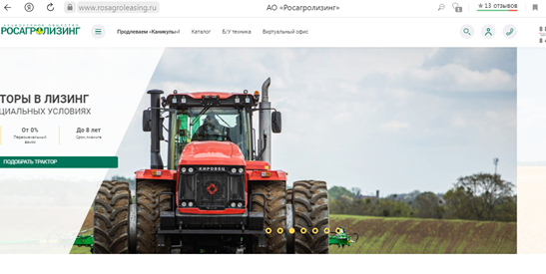
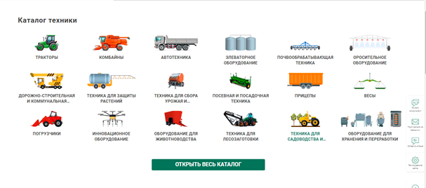
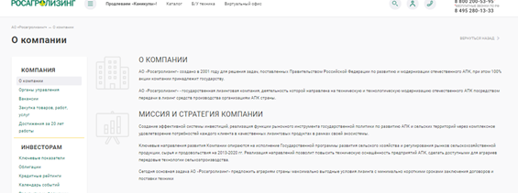
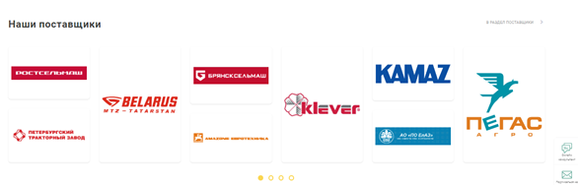
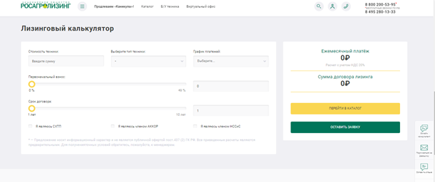
САЙТ АО «РОСАГРОЛИЗИНГ»

Slide 18
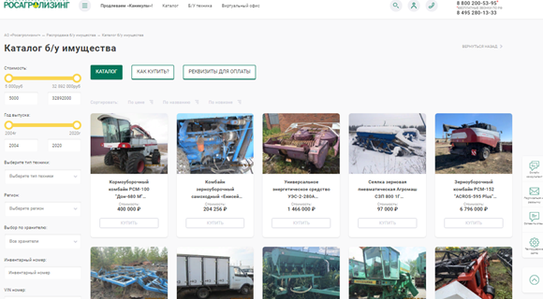
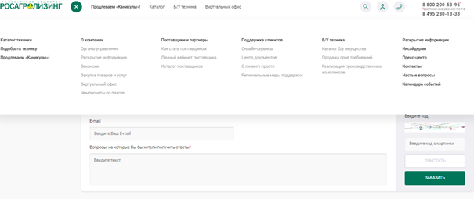
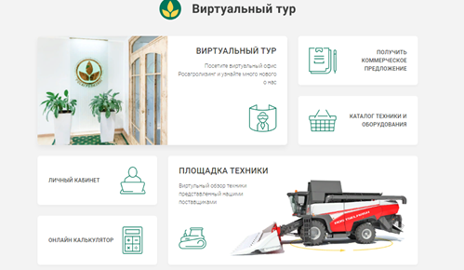

Slide 19
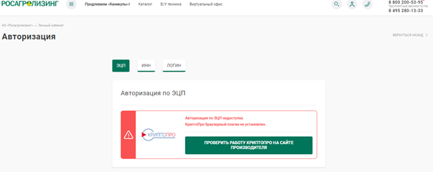
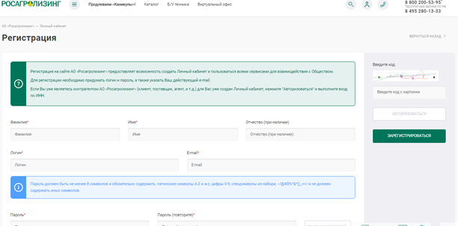
Регистрация в личном кабинете

Slide 20
У лизинговых компаний как правило есть инструкция
по установке и настройке
рабочего места для работы с сертификатом ЭП,
где прописывается механизм действия для работы в ЭДО
СПАСИБО ЗА ВНИМАНИЕ!

